Slide 1
Графы

Slide 2
Топологическая сортировка

Slide 3
Топологическая сортировка вершин ориентированного графа без циклов.
DAG – Directed Acyclic Graph – ориентированный граф без циклов
1
2
3
4
5
6
7
8
9
Интерпретация: вершины – элементарные работы; дуги – зависимость работ друг от друга.
Задача: выстроить работы в последовательности, в которой никакая следующая задача не может зависеть от предыдущей (дуги направлены только вперед)
4
2
7
9
5
1
3
8
6

Slide 4
Топологическая сортировка вершин ориентированного графа без циклов.
3
1
2
7
2
3
1
6
9
4
5
6
4
8
7
8
5
9
«Наивный» алгоритм нумерации вершин:
Находим какую-либо вершину, в которую не входят дуги, нумеруем ее.
Помечаем дуги, выходящие из помеченной вершины, как «не существующие».
Повторяем шаги (1) и (2), пока не будут занумерованы все вершины.
Оценка времени работы алгоритма.
Построение очереди с приоритетами из вершин графа
n log n
Выборка вершин из очереди
n log n
Коррекция очереди при пометке дуг
m log n
Проверка ацикличности графа.
Итого: (m+2n) log n
Граф содержит цикл, если на шаге (1) не удается найти вершину, в которую не входят дуги.

Slide 5
Топологическая сортировка вершин ориентированного графа без циклов.
6
1
2
7
2
3
1
5
9
4
5
6
3
8
7
8
4
9
«Эффективный» алгоритм нумерации вершин:
Производим обход графа с помощью рекурсивной процедуры обхода, начиная с произвольной вершины.
Нумеруем каждую вершину при «прохождении ее назад» максимальным из номеров (то есть нумерация происходит в порядке убывания номеров).
Повторяем шаги (1) и (2), пока не останется непройденных вершин.
Оценка времени работы алгоритма = время обхода = (m+n).
Проверка ацикличности графа.
Граф содержит цикл, если при проходе по «обратной дуге» попадаем в еще непомеченную («синюю») вершину.

Slide 6
Алгоритм Флойда - Уоршелла

Slide 7
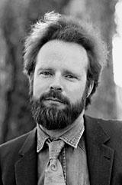
Алгоритм Флойда - Уоршелла
Роберт Флойд
Разработан в 1962 году Робертом Флойдом и Стивеном Уоршеллом
В отличии от алгоритма Дейкстры, который позволяет построить ориентированное дерево кратчайших путей от некоторой вершины, метод Флойда позволяет найти длины всех кратчайших путей в графе.
Конечно эта задача может быть решена и многократным применением алгоритма Дейкстры (каждый раз последовательно выбираем вершину от первой до N-ной, пока не получим кратчайшие пути от всех вершин графа), однако реализация подобной процедуры требует значительных вычислительных затрат.

Slide 8
Обозначения
Перенумеруем вершины графа целыми числами от 1 до N.
Обозначим через d_{i,j}^{m} длину кратчайшего пути из вершины i в вершину j, который в качестве промежуточных может содержать только первые m вершин графа (промежуточной вершиной пути является любая принадлежащая ему вершина, не совпадающая с его начальной или конечной вершинами).
Если между вершинами i и j не существует ни одного пути указанного типа, то условно будем считать, что d_{i,j}^{m}=∞.
Величина d_{i,j}⁰, представляет длину кратчайшего пути из вершины i в вершину j, не имеющего промежуточных вершин, т. е. длину кратчайшей дуги, соединяющей i с j (если такие дуги присутствуют в графе).

Slide 9
Обозначения
Обозначим через D^{m} матрицу размера NxN, элемент (i,j) которой совпадает с d_{i,j}^{m}.
Если в исходном графе нам известна длина каждой дуги, то мы можем сформировать матрицу D⁰, которая в алгоритме Флойда выступает в качестве исходной.
Вначале из этой матрицы вычисляется матрица D¹. Затем по матрице D¹ вычисляется матрица D² и т. д. по формуле:
d_{i,j}^{m} = min{ d_{i,m}^{m-1} + d_{m,j}^{m-1}; d_{i,j}^{m-1}}
Процесс повторяется до тех пор, пока по матрице D^{N-1} не будет вычислена матрица D^{N}.

Slide 10
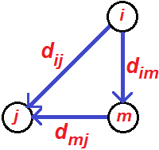
Суть алгоритма Флойда
заключается в проверке того, не окажется ли путь из вершины i в вершину j короче, если будет проходить через некоторую промежуточную вершину m.
Пусть есть три вершины – i, j,m – и расстояния между ними: d_{ij}, d_{im}, d_{mj}.
Если выполняется неравенство d_{im} + d_{mj} < d_{ij}, то целесообразно заменить путь i j путём i m + m j
«Треугольный оператор»

Slide 11
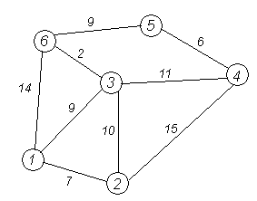
Алгоритм Флойда на примере
Этап 1. Перенумеровать вершины графа от 1 до N, определить матрицу D⁰, каждый элемент d_{i,j}⁰ которой есть длина кратчайшей дуги между вершинами i и j. Если такой дуги нет, положить значение элемента d_{i,j}⁰ = ∞. Значения диагональных элементов d_{i,i} = 0.
D⁰ | 1 | 2 | 3 | 4 | 5 | 6
1 | 0 | 7 | 9 | ∞ | ∞ | 14
2 | 7 | 0 | 10 | 15 | ∞ | ∞
3 | 9 | 10 | 0 | 11 | ∞ | 2
4 | ∞ | 15 | 11 | 0 | 6 | ∞
5 | ∞ | ∞ | ∞ | 6 | 0 | 9
6 | 14 | ∞ | 2 | ∞ | 9 | 0

Slide 12
Алгоритм Флойда на примере
Матрицу S⁰, в которой будем запоминать последовательность вершин в кратчайшем пути, заполним так: s_{ij} = j
D⁰ |  | 1 | 2 | 3 | 4 | 5 | 6
 | 1 | 0 | 7 | 9 | ∞ | ∞ | 14
 | 2 | 7 | 0 | 10 | 15 | ∞ | ∞
 | 3 | 9 | 10 | 0 | 11 | ∞ | 2
 | 4 | ∞ | 15 | 11 | 0 | 6 | ∞
 | 5 | ∞ | ∞ | ∞ | 6 | 0 | 9
 | 6 | 14 | ∞ | 2 | ∞ | 9 | 0
S⁰ |  | 1 | 2 | 3 | 4 | 5 | 6
 | 1 | 1 | 2 | 3 | 4 | 5 | 6
 | 2 | 1 | 2 | 3 | 4 | 5 | 6
 | 3 | 1 | 2 | 3 | 4 | 5 | 6
 | 4 | 1 | 2 | 3 | 4 | 5 | 6
 | 5 | 1 | 2 | 3 | 4 | 5 | 6
 | 6 | 1 | 2 | 3 | 4 | 5 | 6

Slide 13
Алгоритм Флойда на примере
Основной этап
Задаём строку m и столбец m как ведущую строку и ведущий столбец.
Для всех элементов d_{ij} матрицы D^{m-1} рассматриваем возможность применения треугольного оператора. Если выполняется неравенство:
d_{im} + d_{mj} < d_{ij} (i≠j, j≠m, i≠m),
то делаем следующее:
а) в матрице D^{m} заменяем элемент d_{ij} матрицы D^{m-1} суммой d_{im} + d_{mj};
b) в матрице S^{m} меняем элемент s_{ij} матрицы S^{m-1} на m;
c) полагаем m=m+1, повторяем основной этап, пока m < N

Slide 14
Алгоритм Флойда на примере
D⁰ |  | 1 | 2 | 3 | 4 | 5 | 6
 | 1 | 0 | 7 | 9 | ∞ | ∞ | 14
 | 2 | 7 | 0 | 10 | 15 | ∞ | ∞
 | 3 | 9 | 10 | 0 | 11 | ∞ | 2
 | 4 | ∞ | 15 | 11 | 0 | 6 | ∞
 | 5 | ∞ | ∞ | ∞ | 6 | 0 | 9
 | 6 | 14 | ∞ | 2 | ∞ | 9 | 0
S⁰ |  | 1 | 2 | 3 | 4 | 5 | 6
 | 1 | 1 | 2 | 3 | 4 | 5 | 6
 | 2 | 1 | 2 | 3 | 4 | 5 | 6
 | 3 | 1 | 2 | 3 | 4 | 5 | 6
 | 4 | 1 | 2 | 3 | 4 | 5 | 6
 | 5 | 1 | 2 | 3 | 4 | 5 | 6
 | 6 | 1 | 2 | 3 | 4 | 5 | 6
D¹ |  | 1 | 2 | 3 | 4 | 5 | 6
 | 1 | 0 | 7 | 9 | ∞ | ∞ | 14
 | 2 | 7 | 0 | 10 | 15 | ∞ | 21
 | 3 | 9 | 10 | 0 | 11 | ∞ | 2
 | 4 | ∞ | 15 | 11 | 0 | 6 | ∞
 | 5 | ∞ | ∞ | ∞ | 6 | 0 | 9
 | 6 | 14 | 21 | 2 | ∞ | 9 | 0
S¹ |  | 1 | 2 | 3 | 4 | 5 | 6
 | 1 | 1 | 2 | 3 | 4 | 5 | 6
 | 2 | 1 | 2 | 3 | 4 | 5 | 1
 | 3 | 1 | 2 | 3 | 4 | 5 | 6
 | 4 | 1 | 2 | 3 | 4 | 5 | 6
 | 5 | 1 | 2 | 3 | 4 | 5 | 6
 | 6 | 1 | 1 | 3 | 4 | 5 | 6

Slide 15
Алгоритм Флойда на примере
D¹ |  | 1 | 2 | 3 | 4 | 5 | 6
 | 1 | 0 | 7 | 9 | ∞ | ∞ | 14
 | 2 | 7 | 0 | 10 | 15 | ∞ | 21
 | 3 | 9 | 10 | 0 | 11 | ∞ | 2
 | 4 | ∞ | 15 | 11 | 0 | 6 | ∞
 | 5 | ∞ | ∞ | ∞ | 6 | 0 | 9
 | 6 | 14 | 21 | 2 | ∞ | 9 | 0
S¹ |  | 1 | 2 | 3 | 4 | 5 | 6
 | 1 | 1 | 2 | 3 | 4 | 5 | 6
 | 2 | 1 | 2 | 3 | 4 | 5 | 1
 | 3 | 1 | 2 | 3 | 4 | 5 | 6
 | 4 | 1 | 2 | 3 | 4 | 5 | 6
 | 5 | 1 | 2 | 3 | 4 | 5 | 6
 | 6 | 1 | 1 | 3 | 4 | 5 | 6
D² |  | 1 | 2 | 3 | 4 | 5 | 6
 | 1 | 0 | 7 | 9 | 22 | ∞ | 14
 | 2 | 7 | 0 | 10 | 15 | ∞ | 21
 | 3 | 9 | 10 | 0 | 11 | ∞ | 2
 | 4 | 22 | 15 | 11 | 0 | 6 | ∞
 | 5 | ∞ | ∞ | ∞ | 6 | 0 | 9
 | 6 | 14 | 21 | 2 | 36 | 9 | 0
S² |  | 1 | 2 | 3 | 4 | 5 | 6
 | 1 | 1 | 2 | 3 | 2 | 5 | 6
 | 2 | 1 | 2 | 3 | 4 | 5 | 1
 | 3 | 1 | 2 | 3 | 4 | 5 | 6
 | 4 | 2 | 2 | 3 | 4 | 5 | 6
 | 5 | 1 | 2 | 3 | 4 | 5 | 6
 | 6 | 1 | 1 | 3 | 2 | 5 | 6

Slide 16
Алгоритм Флойда на примере
D² |  | 1 | 2 | 3 | 4 | 5 | 6
 | 1 | 0 | 7 | 9 | 22 | ∞ | 14
 | 2 | 7 | 0 | 10 | 15 | ∞ | 21
 | 3 | 9 | 10 | 0 | 11 | ∞ | 2
 | 4 | 22 | 15 | 11 | 0 | 6 | ∞
 | 5 | ∞ | ∞ | ∞ | 6 | 0 | 9
 | 6 | 14 | 21 | 2 | 36 | 9 | 0
S² |  | 1 | 2 | 3 | 4 | 5 | 6
 | 1 | 1 | 2 | 3 | 2 | 5 | 6
 | 2 | 1 | 2 | 3 | 4 | 5 | 1
 | 3 | 1 | 2 | 3 | 4 | 5 | 6
 | 4 | 2 | 2 | 3 | 4 | 5 | 6
 | 5 | 1 | 2 | 3 | 4 | 5 | 6
 | 6 | 1 | 1 | 3 | 2 | 5 | 6
D³ |  | 1 | 2 | 3 | 4 | 5 | 6
 | 1 | 0 | 7 | 9 | 20 | ∞ | 11
 | 2 | 7 | 0 | 10 | 15 | ∞ | 12
 | 3 | 9 | 10 | 0 | 11 | ∞ | 2
 | 4 | 20 | 15 | 11 | 0 | 6 | 13
 | 5 | ∞ | ∞ | ∞ | 6 | 0 | 9
 | 6 | 11 | 12 | 2 | 13 | 9 | 0
S³ |  | 1 | 2 | 3 | 4 | 5 | 6
 | 1 | 1 | 2 | 3 | 3 | 5 | 3
 | 2 | 1 | 2 | 3 | 4 | 5 | 3
 | 3 | 1 | 2 | 3 | 4 | 5 | 6
 | 4 | 3 | 2 | 3 | 4 | 5 | 3
 | 5 | 1 | 2 | 3 | 4 | 5 | 6
 | 6 | 3 | 3 | 3 | 3 | 5 | 6

Slide 17
Алгоритм Флойда на примере
D³ |  | 1 | 2 | 3 | 4 | 5 | 6
 | 1 | 0 | 7 | 9 | 20 | ∞ | 11
 | 2 | 7 | 0 | 10 | 15 | ∞ | 12
 | 3 | 9 | 10 | 0 | 11 | ∞ | 2
 | 4 | 20 | 15 | 11 | 0 | 6 | 13
 | 5 | ∞ | ∞ | ∞ | 6 | 0 | 9
 | 6 | 11 | 12 | 2 | 13 | 9 | 0
S³ |  | 1 | 2 | 3 | 4 | 5 | 6
 | 1 | 1 | 2 | 3 | 3 | 5 | 3
 | 2 | 1 | 2 | 3 | 4 | 5 | 3
 | 3 | 1 | 2 | 3 | 4 | 5 | 6
 | 4 | 3 | 2 | 3 | 4 | 5 | 3
 | 5 | 1 | 2 | 3 | 4 | 5 | 6
 | 6 | 3 | 3 | 3 | 3 | 5 | 6
D⁴ |  | 1 | 2 | 3 | 4 | 5 | 6
 | 1 | 0 | 7 | 9 | 20 | 26 | 11
 | 2 | 7 | 0 | 10 | 15 | 21 | 12
 | 3 | 9 | 10 | 0 | 11 | 17 | 2
 | 4 | 20 | 15 | 11 | 0 | 6 | 13
 | 5 | 26 | 21 | 17 | 6 | 0 | 9
 | 6 | 11 | 12 | 2 | 13 | 9 | 0
S⁴ |  | 1 | 2 | 3 | 4 | 5 | 6
 | 1 | 1 | 2 | 3 | 3 | 4 | 3
 | 2 | 1 | 2 | 3 | 4 | 4 | 3
 | 3 | 1 | 2 | 3 | 4 | 4 | 6
 | 4 | 3 | 2 | 3 | 4 | 5 | 3
 | 5 | 4 | 4 | 4 | 4 | 5 | 6
 | 6 | 3 | 3 | 3 | 3 | 5 | 6

Slide 18
Алгоритм Флойда на примере
D⁴ |  | 1 | 2 | 3 | 4 | 5 | 6
 | 1 | 0 | 7 | 9 | 20 | 26 | 11
 | 2 | 7 | 0 | 10 | 15 | 21 | 12
 | 3 | 9 | 10 | 0 | 11 | 17 | 2
 | 4 | 20 | 15 | 11 | 0 | 6 | 13
 | 5 | 26 | 21 | 17 | 6 | 0 | 9
 | 6 | 11 | 12 | 2 | 13 | 9 | 0
S⁴ |  | 1 | 2 | 3 | 4 | 5 | 6
 | 1 | 1 | 2 | 3 | 3 | 4 | 3
 | 2 | 1 | 2 | 3 | 4 | 4 | 3
 | 3 | 1 | 2 | 3 | 4 | 4 | 6
 | 4 | 3 | 2 | 3 | 4 | 5 | 3
 | 5 | 4 | 4 | 4 | 4 | 5 | 6
 | 6 | 3 | 3 | 3 | 3 | 5 | 6
D⁵ |  | 1 | 2 | 3 | 4 | 5 | 6
 | 1 | 0 | 7 | 9 | 20 | 26 | 11
 | 2 | 7 | 0 | 10 | 15 | 21 | 12
 | 3 | 9 | 10 | 0 | 11 | 17 | 2
 | 4 | 20 | 15 | 11 | 0 | 6 | 13
 | 5 | 26 | 21 | 17 | 6 | 0 | 9
 | 6 | 11 | 12 | 2 | 13 | 9 | 0
S⁵ |  | 1 | 2 | 3 | 4 | 5 | 6
 | 1 | 1 | 2 | 3 | 3 | 4 | 3
 | 2 | 1 | 2 | 3 | 4 | 4 | 3
 | 3 | 1 | 2 | 3 | 4 | 4 | 6
 | 4 | 3 | 2 | 3 | 4 | 5 | 3
 | 5 | 4 | 4 | 4 | 4 | 5 | 6
 | 6 | 3 | 3 | 3 | 3 | 5 | 6

Slide 19
Алгоритм Флойда на примере
D⁵ |  | 1 | 2 | 3 | 4 | 5 | 6
 | 1 | 0 | 7 | 9 | 20 | 26 | 11
 | 2 | 7 | 0 | 10 | 15 | 21 | 12
 | 3 | 9 | 10 | 0 | 11 | 17 | 2
 | 4 | 20 | 15 | 11 | 0 | 6 | 13
 | 5 | 26 | 21 | 17 | 6 | 0 | 9
 | 6 | 11 | 12 | 2 | 13 | 9 | 0
S⁵ |  | 1 | 2 | 3 | 4 | 5 | 6
 | 1 | 1 | 2 | 3 | 3 | 4 | 3
 | 2 | 1 | 2 | 3 | 4 | 4 | 3
 | 3 | 1 | 2 | 3 | 4 | 4 | 6
 | 4 | 3 | 2 | 3 | 4 | 5 | 3
 | 5 | 4 | 4 | 4 | 4 | 5 | 6
 | 6 | 3 | 3 | 3 | 3 | 5 | 6
D⁶ |  | 1 | 2 | 3 | 4 | 5 | 6
 | 1 | 0 | 7 | 9 | 20 | 20 | 11
 | 2 | 7 | 0 | 10 | 15 | 21 | 12
 | 3 | 9 | 10 | 0 | 11 | 11 | 2
 | 4 | 20 | 15 | 11 | 0 | 6 | 13
 | 5 | 20 | 21 | 11 | 6 | 0 | 9
 | 6 | 11 | 12 | 2 | 13 | 9 | 0
S⁶ |  | 1 | 2 | 3 | 4 | 5 | 6
 | 1 | 1 | 2 | 3 | 3 | 6 | 3
 | 2 | 1 | 2 | 3 | 4 | 4 | 3
 | 3 | 1 | 2 | 3 | 4 | 6 | 6
 | 4 | 3 | 2 | 3 | 4 | 5 | 3
 | 5 | 6 | 4 | 6 | 4 | 5 | 6
 | 6 | 3 | 3 | 3 | 3 | 5 | 6
S⁶ |  | 1 | 2 | 3 | 4 | 5 | 6
 | 1 | 1 | 2 | 3 | 3 | 6 | 3
 | 2 | 1 | 2 | 3 | 4 | 4 | 3
 | 3 | 1 | 2 | 3 | 4 | 6 | 6
 | 4 | 3 | 2 | 3 | 4 | 5 | 3
 | 5 | 6 | 4 | 6 | 4 | 5 | 6
 | 6 | 3 | 3 | 3 | 3 | 5 | 6

Slide 20
Алгоритм Флойда на примере
Последний этап.
После реализации N этапов алгоритма определение по матрицам Dn и Sn кратчайшего пути между узлами i и j выполняется по следующим правилам:
Кратчайшее расстояние между узлами i и j равно элементу d_{ij} в матрице D^{n}.
Промежуточные узлы пути от узла i к узлу j определяем по матрице S^{n}. Пусть s_{ij} = k, тогда имеем путь i -> j-> k.
Если далее s_{ik} = k и s_{kj} = j, то считаем, что весь путь определён. В противном случае повторяем процедуру для путей от узла i к узлу k и от узла k к узлу j.

Slide 21
Алгоритм Флойда на примере
D⁶ |  | 1 | 2 | 3 | 4 | 5 | 6
 | 1 | 0 | 7 | 9 | 20 | 20 | 11
 | 2 | 7 | 0 | 10 | 15 | 21 | 12
 | 3 | 9 | 10 | 0 | 11 | 11 | 2
 | 4 | 20 | 15 | 11 | 0 | 6 | 13
 | 5 | 20 | 21 | 11 | 6 | 0 | 9
 | 6 | 11 | 12 | 2 | 13 | 9 | 0
S⁶ |  | 1 | 2 | 3 | 4 | 5 | 6
 | 1 | 1 | 2 | 3 | 3 | 6 | 3
 | 2 | 1 | 2 | 3 | 4 | 4 | 3
 | 3 | 1 | 2 | 3 | 4 | 6 | 6
 | 4 | 3 | 2 | 3 | 4 | 5 | 3
 | 5 | 6 | 4 | 6 | 4 | 5 | 6
 | 6 | 3 | 3 | 3 | 3 | 5 | 6
d₂₅ = 21
Путь: 2->4 ->5
d₅₁ = 20
Путь: 5->6 ->3 -> 1

Slide 22
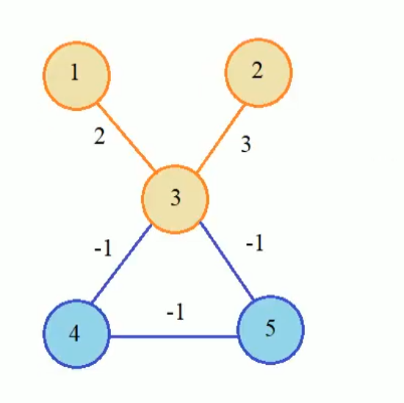
Объем памяти - ?
О-большое - ?
V * V = V²
О(V) = V³
Алгоритм Дейкстры
О(V) = V³

Slide 23
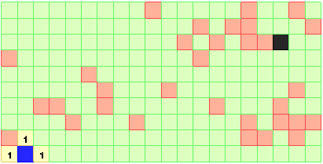


Slide 24
Волновой алгоритм (Алгоритм Ли)

Slide 25
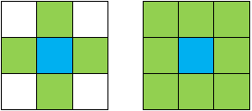
Рассматривается алгоритм построения ортогонального пути.
Алгоритм состоит из двух частей.
В первой от источника к приемнику распространяется волна.
Во второй выполняется обратный ход, в процессе которого из ячеек волны формируется путь.
Волна, идущая от источника к приемнику, на каждом шаге первой части алгоритма пополняется свободными ячейками, которые, во-первых, еще не принадлежат волне, и, во-вторых, являются 4-соседями ячеек, попавших в волну на предыдущем шаге.
окрестность фон Неймана
окрестность Мура

Slide 27
Инициализация
Пометить стартовую ячейку d := 0
Распространение волны
ЦИКЛ
ДЛЯ каждой ячейки X, помеченной числом d
пометить все соседние свободные непомеченные ячейки числом d + 1
КЦ
d := d + 1
ПОКА (финишная ячейка не помечена) И (есть возможность распространения волны)
Восстановление пути
ЕСЛИ финишная ячейка помечена
ТО
перейти в финишную ячейку
ЦИКЛ
выбрать среди соседних ячейку, помеченную числом на 1 меньше числа в текущей ячейке
перейти в выбранную ячейку и добавить её к пути
ПОКА текущая ячейка — не стартовая
ВОЗВРАТ путь найден
ИНАЧЕ
ВОЗВРАТ путь не найден

Slide 29
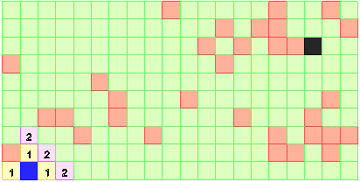

Slide 30
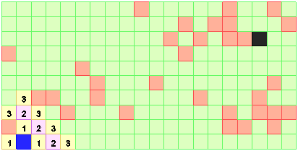

Slide 31
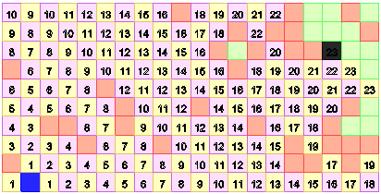

Slide 32
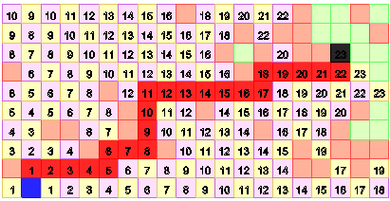
При обратном ходе в путь включается по одной ячейке каждого шага распространения волны. При выборе из двух ячеек приоритет имеет ячейка, обеспечивающая горизонтальное продвижение, что приводит к пути, показанному на рисунке

Slide 33
Алгоритм Форда – Фалкерсона

Slide 34
Потоки в сетях.
Сеть – это ориентированный нагруженный граф, в котором нагрузка имеет интерпретацию «пропускная способность» (разумеется, положительная; можно считать, что отсутствующее ребро соответствует нулевой нагрузке). Будем обозначать эту нагрузку c (u, v).
12/12
1
12
2
11/16
16
15/20
20
И
1/4
С
10
4
7/7
9
7
4/9
8/13
13
4
3
4
4/4
11/14
14
Мы будем считать, что a) в сети есть две выделенные вершины – исток (только исходящие дуги) и сток (только входящие дуги);
b) любая вершина лежит на каком-нибудь пути из истока в сток (нет «бесполезных» вершин).
Поток в сети – это задание некоторой дополнительной нагрузки на ребра.
Свойства потока: a) поток по ребру не может превышать пропускной способности ребра и всегда неотрицателен;
b) в любую вершину (кроме истока и стока) количество втекающей жидкости равно количеству вытекающей.
Величина потока – это сумма исходящего потока из истока. Очевидно, она равна сумме входящего потока в сток. Основная задача – найти максимальный поток в сети с заданной пропускной способностью.

Slide 35
Потоки в сетях.
Пусть задана сеть и поток в ней. Свяжем с потоком функцию f (u, v), обладающую следующими свойствами:
1
12/12
2
11/16
15/20
И
10
1/4
7/7
С
4/9
8/13
3
4
4/4
11/14
a) если по ребру (u,v) идет поток величиной c, то положим f (u, v) = c, f (v, u) = -c;
b) если есть два «встречных» потока c1 и c2 по ребрам (u, v) и (v, u) соответственно, то полагаем f (u, v) = c1-c2. На самом деле всегда можно считать, что на самом деле есть только один поток величиной |c1-c2|.
На приведенной выше картинке: f (И, 3) = 8; f (3, 2) = -4; f (1, 3) = -1.
Для каждого ребра (при заданном потоке f) определим также его «остаточную пропускную способность»: c_{f}(u, v) = c (u, v) – f(u, v)
Например, для заданного потока c_{f}(3, 4) = 3, c_{f}(1, 3) = 11.

Slide 36
Метод Форда – Фалкерсона
Будем искать дополняющие пути из истока в сток, по которому можно пропустить дополнительное количество вещества. Тогда схема алгоритма может быть записана следующим образом:
f = 0;
while (существует дополняющий путь p) {
дополнить f вдоль p;
}
Для поиска дополняющих путей найдем все остаточные пропускные способности ребер сети и составим остаточную сеть из всех положительных величин:
1
12/12
2
1
12
2
11/16
15/20
5
5
11
5
15
И
10
1/4
4/9
7/7
С
И
8
11
3
7
С
4
8/13
4/4
5
3
4
3
4
3
4
11/14
11
1
12/12
2
11/16
19/20
И
10
1/4
7/7
С
9
12/13
3
4
4/4
11/14

Slide 37
Пример реализации метода Форда – Фалкерсона
12/12
1
12
2
1
12
2
12/16
20
4
16
12/20
8
12
И
10
4
С
И
10
4
12
С
9
7
9
7
13
4
13
4
3
4
3
4
14
14
1
12/12
2
1
12
12/16
19/20
4
2
1
12
И
10
4
7/7
С
И
10
4
19
С
9
6
9
7
7/13
3
4
4
7
7
4
7/14
3
4
7
1
12/12
2
1
12
2
12/16
19/20
4
1
12
И
10
4
7/7
С
И
10
4
19
С
9
4
9
7
11/13
3
4
4/4
11
3
3
4
4
11/14
11

Slide 38
Выбор дополняющего пути в методе Форда – Фалкерсона
Если выбор дополняющего пути производится не очень удачно, то процедура поиска максимального потока может затянуться.
1
1
1/1 000 000
999 999
1 000 000
1 000 000
1 000 000
1/1
С
И
1
С
И
1
1
1
1/1 000 000
1 000 000
2
999 999
1 000 000
2
1 000 000
1
1/1 000 000
1/1 000 000
И
1
С
и так далее, всего 2 000 000 шагов…
1/1 000 000
2
1/1 000 000
Можно попробовать искать кратчайший (по числу ребер) дополняющий путь между истоком и стоком. Например, с помощью поиска в ширину. Получающийся при этом алгоритм (реализация метода Форда – Фалкерсона) называется алгоритмом Эдмондса – Карпа).
Можно показать, что в алгоритме Эдмондса – Карпа число шагов ограничено сверху числом 2nm, где m – число ребер в сети, а n – число вершин. Поскольку поиск в ширину, изменение потоков вдоль ребер и построение остаточной сети требуют времени O(m), то общее время работы алгоритма можно оценить как O(m²n).

Slide 39
Сеть с несколькими истоками и стоками
Если в графе есть несколько истоков и/или несколько стоков, то задача нахождения максимального потока в такой сети сводится к задаче с одним истоком и одним стоком.
1
3
8
И₁
10
5
15
∞
12
21
11
С₁
2
∞
18
13
17
И
∞
И₂
12
6
С
12
27
18
∞
∞
13
3
9
С₂
15
17
20
И₃
4
7
17
22
4

Slide 40
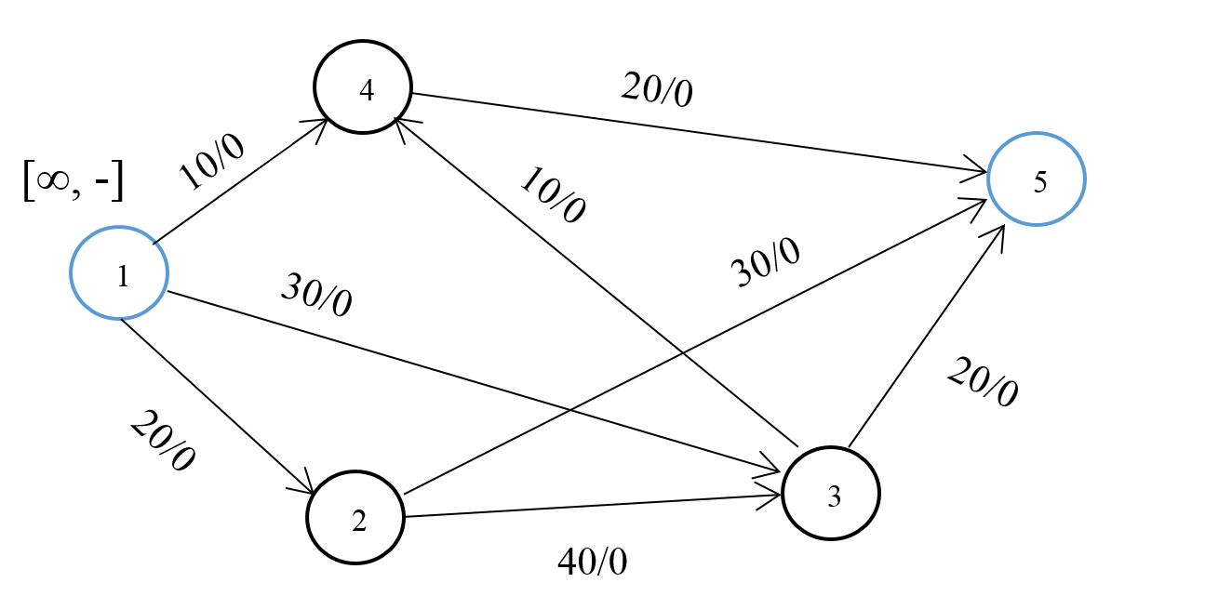

Slide 41
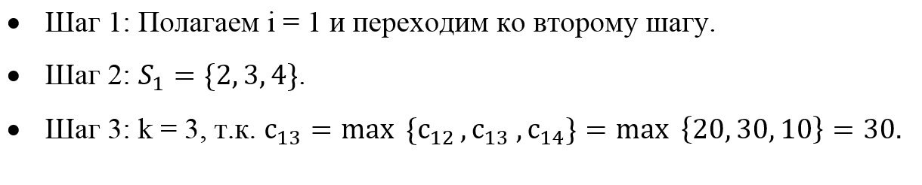
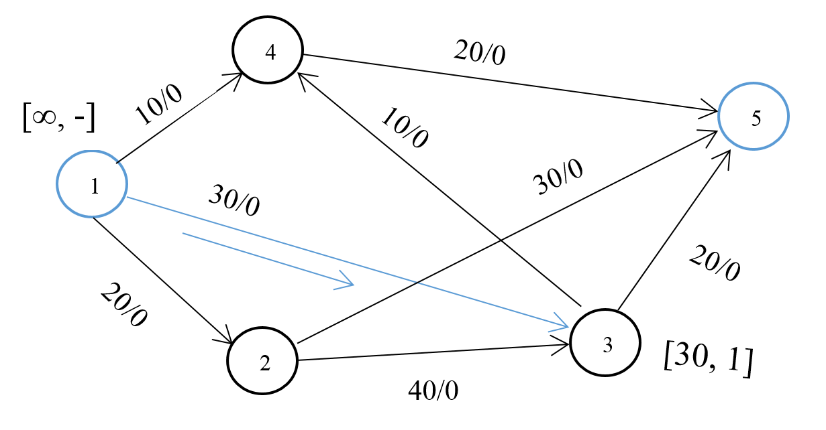

Slide 42
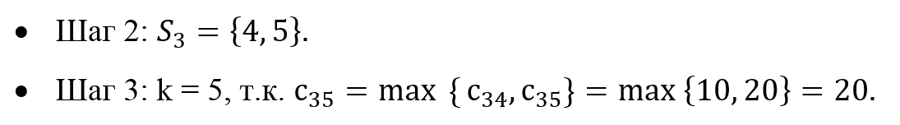
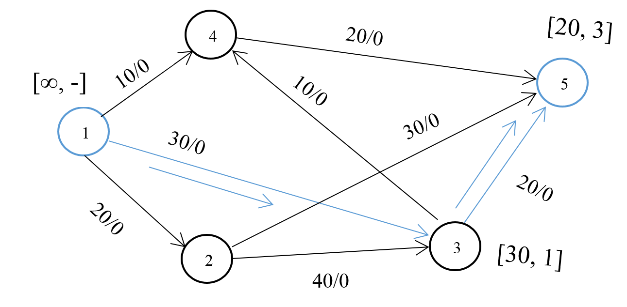

Slide 43
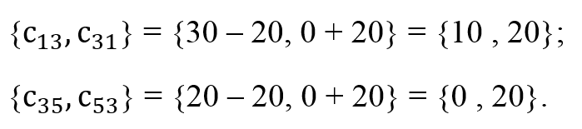
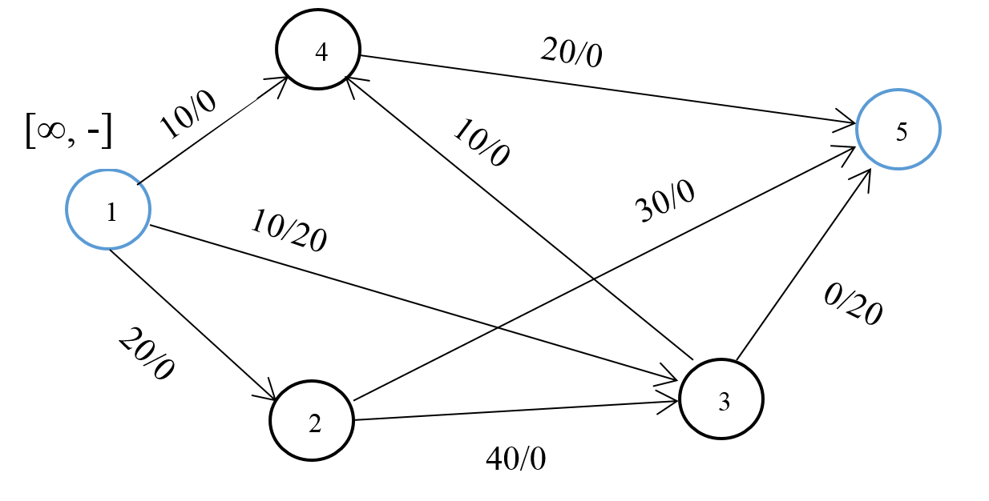

Slide 44
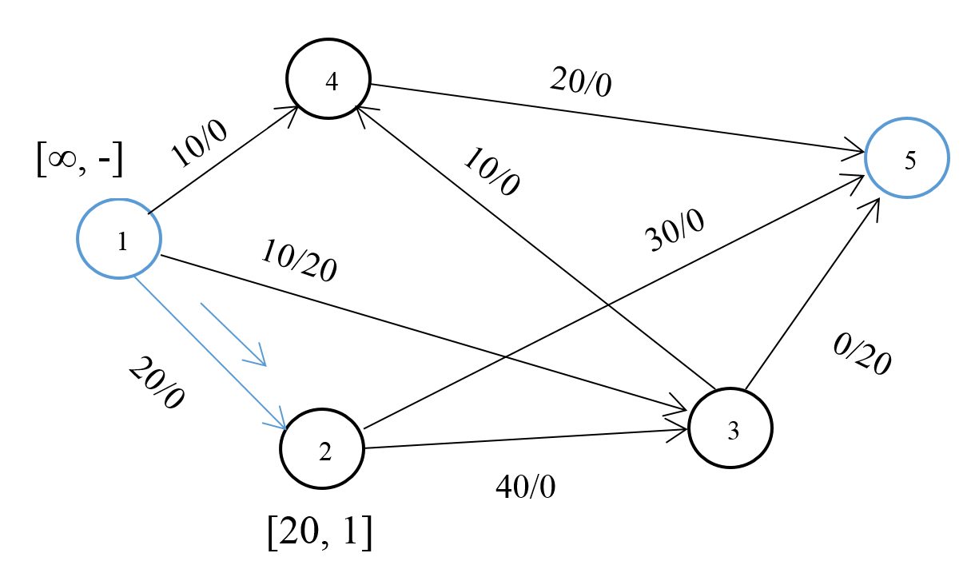

Slide 45
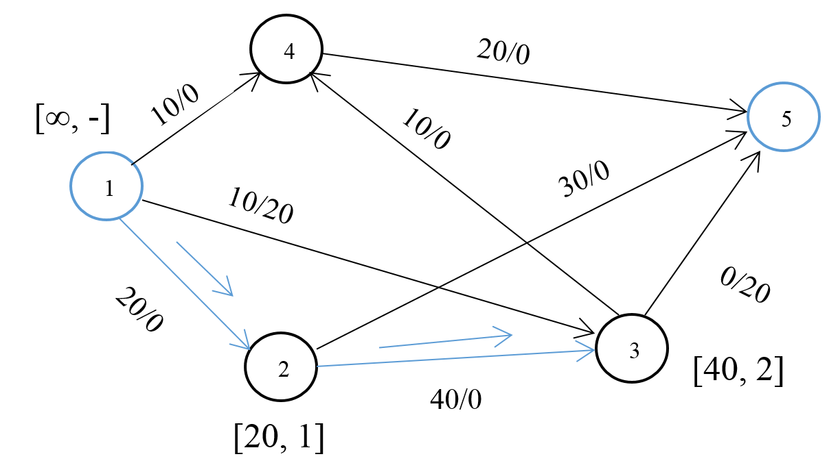

Slide 46
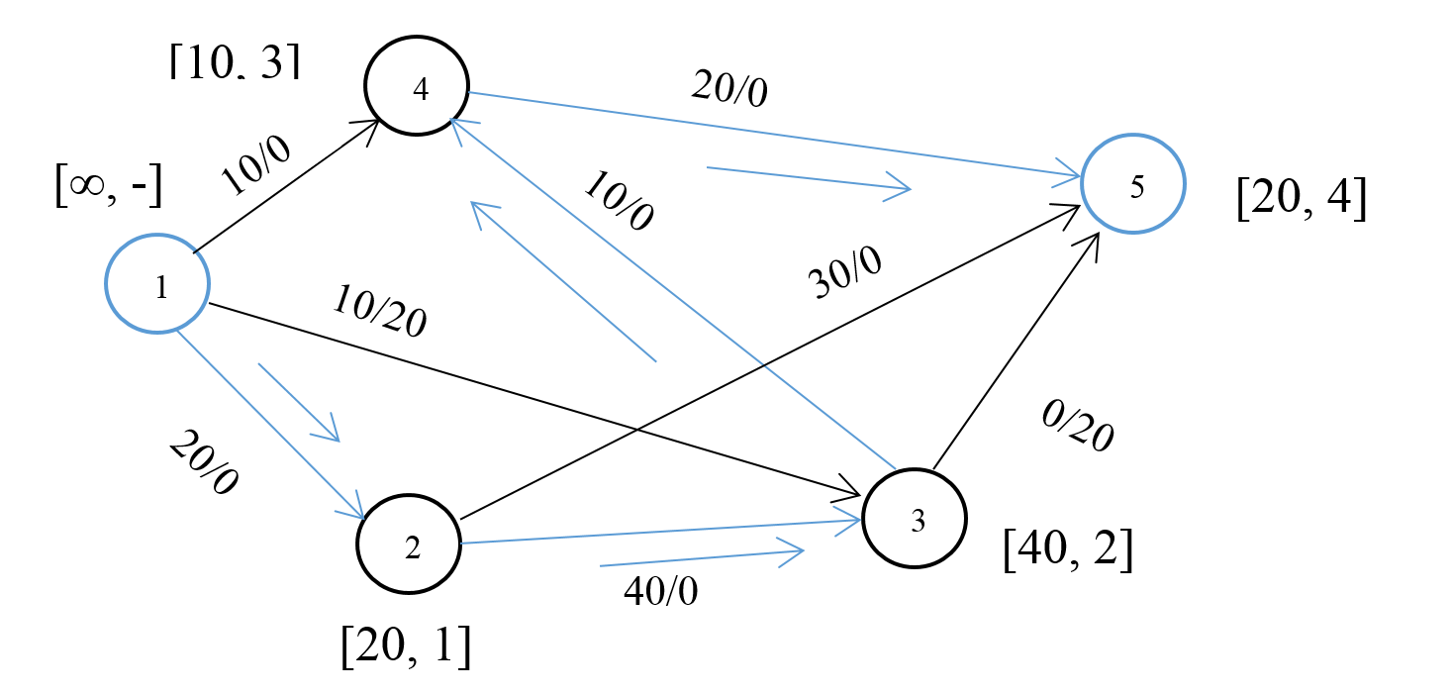

Slide 47
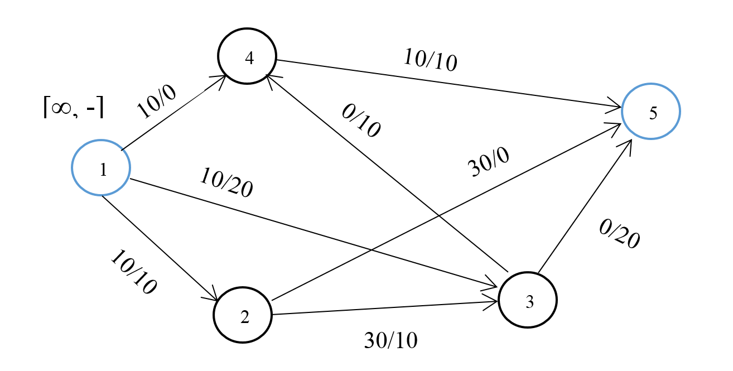

Slide 48
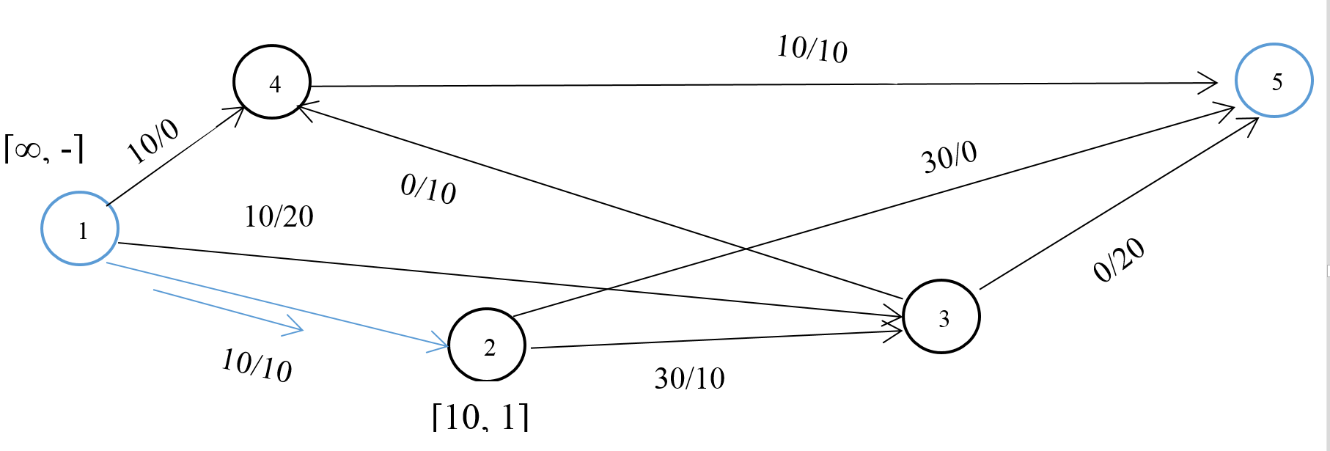

Slide 49
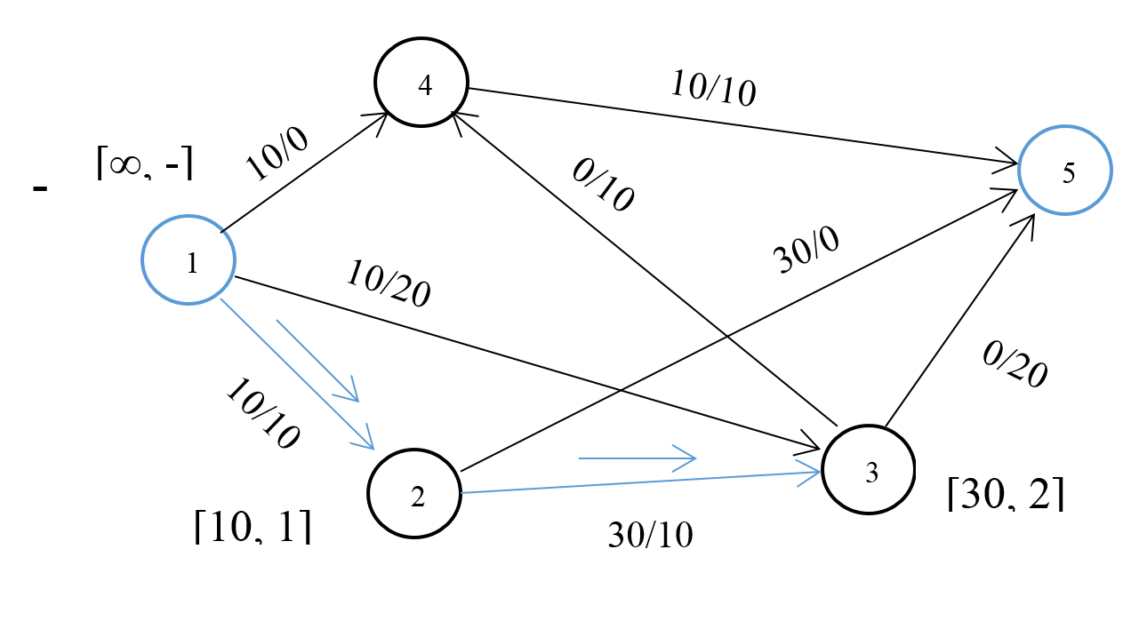

Slide 50
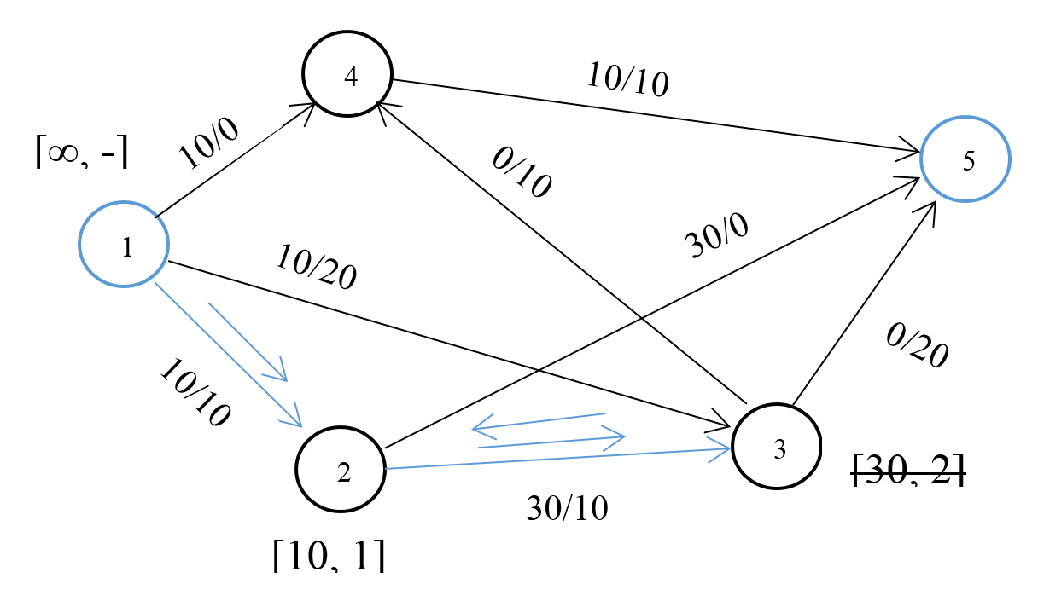

Slide 51
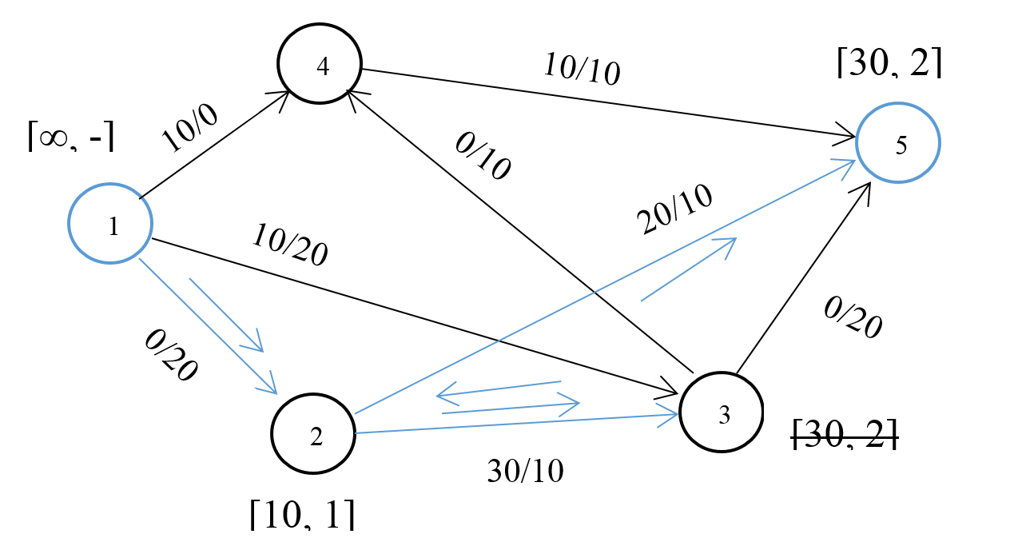

Slide 52
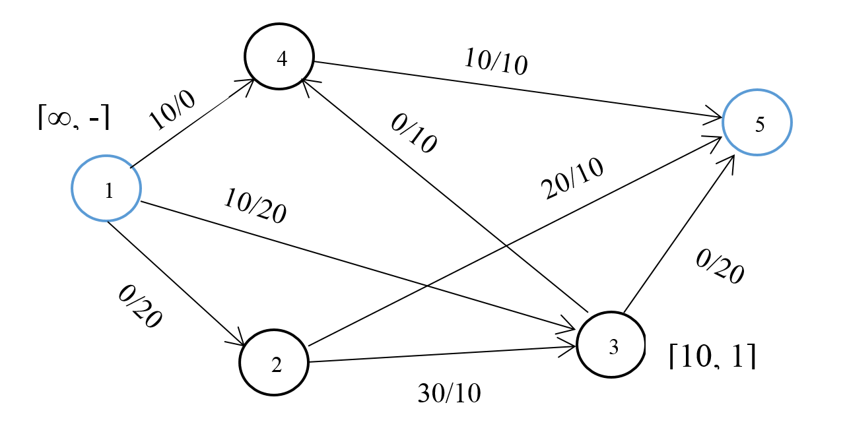

Slide 53
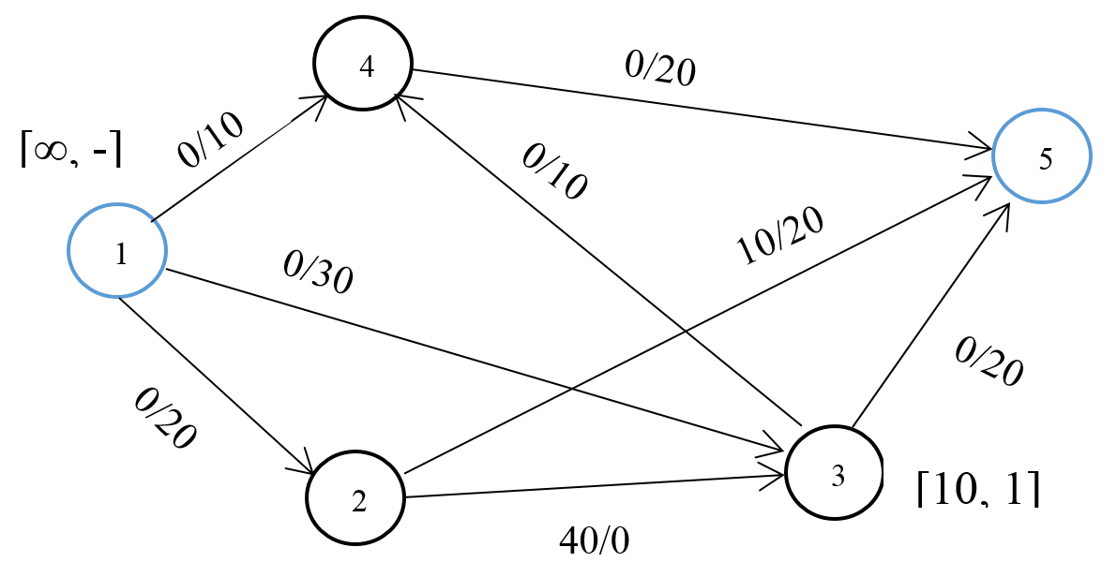
Пропустим итерацию 4 и 5

Slide 54
Минимальное остовное дерево (МОД)

Slide 55
Остовной связный подграф – подграф графа G, который содержит все его вершины и каждая вершина достижима из любой другой.
Остовное связное дерево – подграф, включающий вершины исходного графа G, не содержащего циклы, каждая вершина которого достижима из любой другой.
…

Slide 56
Цикломатическое число γ показывает, сколько ребер нужно удалить из графа, чтобы в нем не осталось циклов
γ = m – n + 1,
m - количество ребер
n - количество вершин

Slide 57
Задача 1
В некотором районе было решено провести газопровод между пятью деревнями. От Кошкино до Мышкино идти 10 км, от Мышкино до Ступино – 3 км, от Кошкино до Малаховки – 6 км, от Малаховки до Черняевки – 12 км, от Кошкино до Ступино – 11 км, от Мышкино до Чернеевки – 5 км, от Кошкино до Чернеевки – 7 км. Как необходимо провести трубу, чтобы она соединяла все пять деревень, и затраты при этом были минимальными?

Slide 58
Задача 1
Построим граф, моделирующий дороги, соединяющие деревни.
12
Малаховка
Чернеевка
7
6
5
10
Мышкино
Кошкино
3
11
Ступино

Slide 59
Задача 1
Задача сводится к построению остовного связного дерева минимального веса.
Рассчитаем цикломатическое число.
m (количество ребер) равно 7
n (количество вершин) рано 5
γ = 7 – 5 + 1 = 3
Т.е. три деревни напрямую соединены газовой трубой не будут.

Slide 60
Алгоритм Прима
Начало алгоритма: с произвольной вершины
К текущему дереву присоединяется смежная вершина с кратчайшим ребром.
Окончание алгоритма: либо все вершины подключены, либо невозможно подключить ни одно ребро.

Slide 61
Алгоритм Прима
Пусть дан взвешенный неориентированный граф.
Для построения минимального остовного дерева необходимо:
1. Представить граф в виде матрицы смежности
2. Найти в матрице наименьший элемент, соответству-ющий ребру, соединяющему i-ю и j-ю вершины графа
3. Вычеркнуть элементы i-й и j-й строки матрицы
4. Пометить i-й и j-й столбцы матрицы
5. В помеченных столбцах i и j найти наименьший элемент, отличный от уже найденного
6. Повторять пункты 3-5 до тех пор, пока не будут задействованы все вершины графа

Slide 62
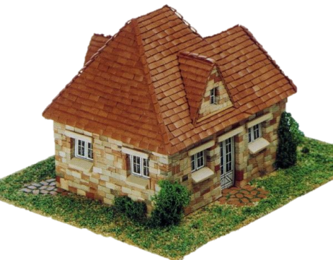
Задача 1
Решим задачу по алгоритму Прима.
Переопределим вершины графа.
4
12
5
12
Малаховка
Чернеевка
7
7
6
5
6
5
10
2
10
1
Мышкино
Кошкино
3
3
11
11
3
Ступино

Slide 63
Задача 1
Представим граф в виде матрицы смежности.
4
12
5
 | 1 | 2 | 3 | 4 | 5
1 | 0 | 10 | 11 | 6 | 7
2 | 10 | 0 | 3 | 0 | 5
3 | 11 | 3 | 0 | 0 | 0
4 | 6 | 0 | 0 | 0 | 12
5 | 7 | 5 | 0 | 12 | 0
7
6
5
3
10
2
3
1
3
11
3
Найдем минимальный элемент.
Он равен 3

Slide 64
Задача 1
Вычеркнем 2-ю и 3-ю строки таблицы. А столбцы 2 и 3 выделим.
 | 1 | 2 | 3 | 4 | 5
1 | 0 | 10 | 11 | 6 | 7
2 |  |  | 3
3
4 | 6 | 0 | 0 | 0 | 12
5 | 7 | 5 | 0 | 12 | 0
 | 1 | 2 | 3 | 4 | 5
1 | 0 | 10 | 11 | 6 | 7
2 | 10 | 0 | 3 | 0 | 5
3 | 11 | 3 | 0 | 0 | 0
4 | 6 | 0 | 0 | 0 | 12
5 | 7 | 5 | 0 | 12 | 0
 | 1 | 2 | 3 | 4 | 5
1 | 0 | 10 | 11 | 6 | 7
2 |  |  | 3
3
4 | 6 | 0 | 0 | 0 | 12
5 | 7 | 5 | 0 | 12 | 0
5
Найдем минимальный элемент в выделенных столбцах.
Он равен 5

Slide 65
Задача 1
Вычеркнем 5-ю строку таблицы. А столбец 5 выделим.
 | 1 | 2 | 3 | 4 | 5
1 | 0 | 10 | 11 | 6 | 7
2 |  |  | 3
3
4 | 6 | 0 | 0 | 0 | 12
5 | 7 | 5 | 0 | 12 | 0
 | 1 | 2 | 3 | 4 | 5
1 | 0 | 10 | 11 | 6 | 7
2 |  |  | 3
3
4 | 6 | 0 | 0 | 0 | 12
5 |  | 5
7
5
Найдем минимальный элемент в выделенных столбцах.
Он равен 7

Slide 66
Задача 1
Вычеркнем 1-ю строку таблицы. А столбец 1 выделим.
 | 1 | 2 | 3 | 4 | 5
1 |  |  |  |  | 7
2 |  |  | 3
3
4 | 6 | 0 | 0 | 0 | 12
5 |  | 5
 | 1 | 2 | 3 | 4 | 5
1 | 0 | 10 | 11 | 6 | 7
2 |  |  | 3
3
4 | 6 | 0 | 0 | 0 | 12
5 |  | 5
6
5
Найдем минимальный элемент в выделенных столбцах.
Он равен 6

Slide 67
Задача 1
Вычеркнем 4-ю строку таблицы. А столбец 4 выделим.
 | 1 | 2 | 3 | 4 | 5
1 |  |  |  |  | 7
2 |  |  | 3
3
4 | 6 | 0 | 0 | 0 | 12
5 |  | 5
 | 1 | 2 | 3 | 4 | 5
1 |  |  |  |  | 7
2 |  |  | 3
3
4 | 6
5 |  | 5

Slide 68
Задача 1
Получаем связное остовное дерево минимальное веса.
4
12
5
 | 1 | 2 | 3 | 4 | 5
1 |  |  |  |  | 7
2 |  |  | 3
3
4 | 6
5 |  | 5
7
6
5
1
10
2
3
11
3

Slide 69
Задача 1
Ответ: газопровод с минимальными затратами необходимо прокладывать так:
4
5
Малаховка
Чернеевка
7
7
6
5
6
5
1
2
Мышкино
Кошкино
3
3
3
Ступино
Протяженность газопровода – 21 км.

Slide 70
Алгоритм Прима шаг 0
8
7
B
C
D
2
9
4
4
I
14
E
A
11
7
6
8
10
H
G
F
1
2
Суммарная длина дерева = 0

Slide 71
Алгоритм Прима шаг 1
8
7
B
C
D
2
9
4
4
I
14
E
A
11
7
6
8
10
H
G
F
1
2
Суммарная длина дерева = 0

Slide 72
Алгоритм Прима шаг 2
8
7
B
C
D
2
9
4
4
I
14
E
A
11
7
6
8
10
H
G
F
1
2
Суммарная длина дерева = 4

Slide 73
Алгоритм Прима шаг 3
8
7
B
C
D
2
9
4
4
I
14
E
A
11
7
6
8
10
H
G
F
1
2
Суммарная длина дерева = 12

Slide 74
Алгоритм Прима шаг 4
8
7
B
C
D
2
9
4
4
I
14
E
A
11
7
6
8
10
H
G
F
1
2
Суммарная длина дерева = 14

Slide 75
Алгоритм Прима шаг 5
8
7
B
C
D
2
9
4
4
I
14
E
A
11
7
6
8
10
H
G
F
1
2
Суммарная длина дерева = 18

Slide 76
Алгоритм Прима шаг 6
8
7
B
C
D
2
9
4
4
I
14
E
A
11
7
6
8
10
H
G
F
1
2
Суммарная длина дерева = 20

Slide 77
Алгоритм Прима шаг 7
8
7
B
C
D
2
9
4
4
I
14
E
A
11
7
6
8
10
H
G
F
1
2
Суммарная длина дерева = 21

Slide 78
Алгоритм Прима шаг 8
8
7
B
C
D
2
9
4
4
I
14
E
A
11
7
6
8
10
H
G
F
1
2
Суммарная длина дерева = 28

Slide 79
Алгоритм Прима шаг 9
8
7
B
C
D
2
9
4
4
I
14
E
A
11
7
6
8
10
H
G
F
1
2
Суммарная длина дерева = 37

Slide 80
Алгоритм Прима шаг 10
8
7
B
C
D
2
9
4
4
A
I
E
H
G
F
1
2
Суммарная длина дерева = 37

Slide 81
Задача 3
Даны города, часть которых соединена между собой дорогами. Необходимо проложить туристический маршрут минимальной длины, проходящий через все города.
25
2
18
1
15
20
23
6
26
12
5
21
19
3
4

Slide 82
Задача 3
Задача сводится к построению остовного связного дерева минимального веса.
Рассчитаем цикломатическое число.
m (количество ребер) равно 9
n (количество вершин) рано 6
γ = 9 – 6 + 1 = 4
Т.е. четыре дороги, соединяющие города, не будут включены в туристический маршрут.

Slide 83
Алгоритм Краскала
Удалить все ребра и получить остовной подграф с изолированными вершинами.
Отсортировать ребра по возрастанию.
Ребра последовательно, по возрастанию их весов, включаются в остовное дерево. Возможны случаи:
а) обе вершины включаемого ребра принадлежат одноэлементным подмножествам, тогда они объединяются в новое, связное подмножество;
б) одна из вершин принадлежит связному под-множеству, другая нет, тогда включаем вторую в подмножество, которому принадлежит первая;
в) обе вершины принадлежат разным связным подмножествам, тогда объединяем подмножества;
г) обе вершины принадлежат одному связному подмножеству, тогда исключаем данное ребро.
Алгоритм завершается, когда все вершины будут объединены в одно множество.

Slide 84
Задача 3
Для определения туристического маршрута минимальной длины воспользуемся алгоритмом Крускала.
25
2
18
1
15
20
23
6
26
12
5
21
19
3
4

Slide 85
Задача 3
Шаг 1
Построим остовной подграф, содержащий только изолированные вершины.
Получаем шесть одноэлементных подмножеств.
25
2
18
1
15
20
23
6
26
12
5
21
19
3
4

Slide 86
Задача 3
Шаг 2
Найдем ребро минимального веса и добавим его в остовной подграф.
Образуется связное подмножество вершин {V₅, V₆}.
25
2
18
1
15
20
23
6
26
12
5
21
19
3
4

Slide 87
Задача 3
Шаг 3
Среди оставшихся ребер найдем ребро минимального веса и добавим его в остовной подграф.
Добавляем в подмножество вершин еще одну {V₅,V₆,V₁}.
25
2
18
1
15
20
23
6
26
12
5
21
19
3
4

Slide 88
Задача 3
Шаг 4
Среди оставшихся ребер найдем ребро минимального веса и добавим его в остовной подграф.
Добавляем в подмножество вершин еще одну {V₅,V₆,V₁,V₂}.
25
2
18
1
15
20
23
6
26
12
5
21
19
3
4

Slide 89
Задача 3
Шаг 5
Среди оставшихся ребер найдем ребро минимального веса и добавим его в остовной подграф.
Образуется два подмножества {V₅,V₆,V₁,V₂} и {V₃,V₄} .
25
2
18
1
15
20
23
6
26
12
5
21
19
3
4

Slide 90
Задача 3
Шаг 6
Среди оставшихся ребер найдем ребро минимального веса и добавим его в остовной подграф.
Подмножества объединяются в единое связное множество {V₁,V₂,V₆,V₅,V₃,V₄} .
Но обе вершины принадлежат одному подмножеству {V₅,V₆,V₁,V₂}. Значит это ребро исключаем.
25
2
18
1
15
20
23
6
26
12
5
21
19
3
4

Slide 91
Задача 3
Итог
Остальные ребра включать в граф не надо, т.к. все их вершины уже принадлежат одному связному множеству.
Получили остовное связное дерево минимального веса, равного 85.
25
2
18
1
15
20
23
6
26
12
5
21
19
3
4

Slide 92
Пример 4

Slide 93
Алгоритм Краскала шаг 0
8
7
B
C
D
2
9
4
4
I
14
E
A
11
7
6
8
10
H
G
F
1
2
Суммарная длина деревьев = 0

Slide 94
Алгоритм Краскала шаг 1
8
7
B
C
D
2
9
4
4
I
14
E
A
11
7
6
8
10
H
G
F
1
2
Суммарная длина деревьев = 1

Slide 95
Алгоритм Краскала шаг 2
8
7
B
C
D
2
9
4
4
I
14
E
A
11
7
6
8
10
H
G
F
1
2
Суммарная длина деревьев = 3

Slide 96
Алгоритм Краскала шаг 3
8
7
B
C
D
2
9
4
4
I
14
E
A
11
7
6
8
10
H
G
F
1
2
Суммарная длина деревьев = 5

Slide 97
Алгоритм Краскала шаг 4
8
7
B
C
D
2
9
4
4
I
14
E
A
11
7
6
8
10
H
G
F
1
2
Суммарная длина деревьев = 9

Slide 98
Алгоритм Краскала шаг 5
8
7
B
C
D
2
9
4
4
I
14
E
A
11
7
6
8
10
H
G
F
1
2
Суммарная длина деревьев = 13

Slide 99
Алгоритм Краскала шаг 6
8
7
B
C
D
2
9
4
4
I
14
E
A
11
7
6
8
10
H
G
F
1
2
Суммарная длина деревьев = 20

Slide 100
Алгоритм Краскала шаг 7
8
7
B
C
D
2
9
4
4
I
14
E
A
11
7
6
8
10
H
G
F
1
2
Суммарная длина деревьев = 28

Slide 101
Алгоритм Краскала шаг 8
8
7
B
C
D
2
9
4
4
I
14
E
A
11
7
6
8
10
H
G
F
1
2
Суммарная длина деревьев = 37

Slide 102
Алгоритм Краскала шаг 9
7
B
C
D
2
9
4
4
A
I
E
8
H
G
F
1
2
Суммарная длина деревьев = 37

Slide 103
Задача 5
На строительном участке необходимо создать телефонную сеть, соединяющую все бытовки. Для того, чтобы телефонные линии не мешали строительству, их решили проводить вдоль дорог. Схема участка изображена на рисунке.
2
150
200
2
150
200
1
1
3
3
170
180
100
170
100
100
100
240
6
5
6
4
5
4
210
260
380
210
Ответ
7
7
Каким образом провести телефонные линии, чтобы их общая длина была минимальной?
Общая длина телефонной линии равна 930 метров
Notes:
Надпись «Ответ» - это триггер для отображения ответа задачи

